Slide 1
VBA와 측정
Notes:
IFRS S1, S2의 로드맵은 다음과 같음

Slide 2
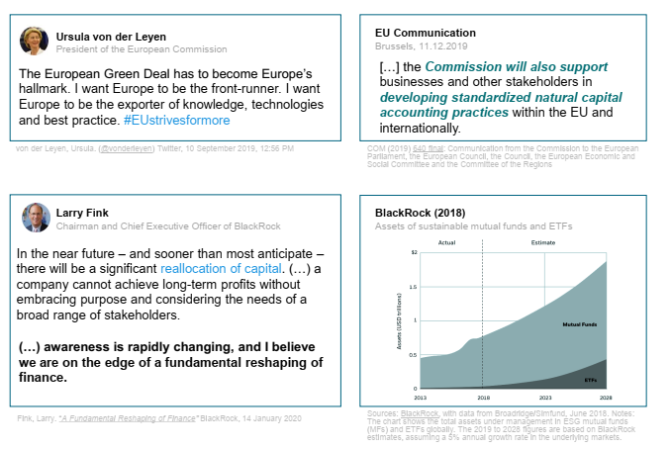
01
서론
Notes:
IFRS S1, S2의 로드맵은 다음과 같음

Slide 3
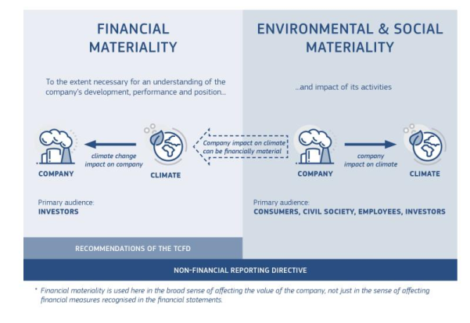
01
서론
Notes:
IFRS S1, S2의 로드맵은 다음과 같음

Slide 4
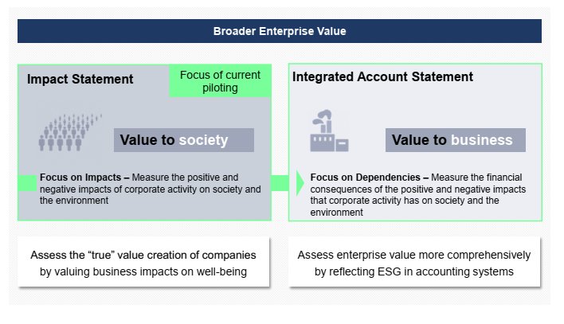
01
서론
Notes:
IFRS S1, S2의 로드맵은 다음과 같음

Slide 5
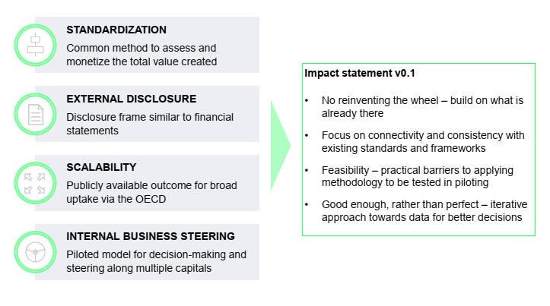
01
서론
Notes:
IFRS S1, S2의 로드맵은 다음과 같음

Slide 6
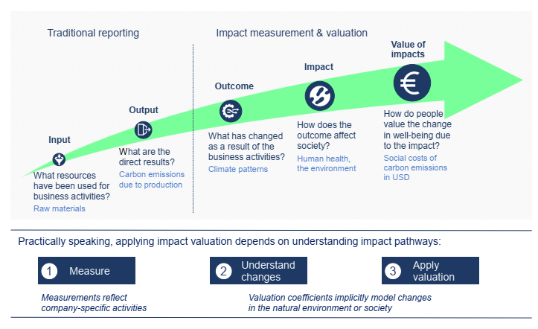
01
서론
Notes:
IFRS S1, S2의 로드맵은 다음과 같음

Slide 7
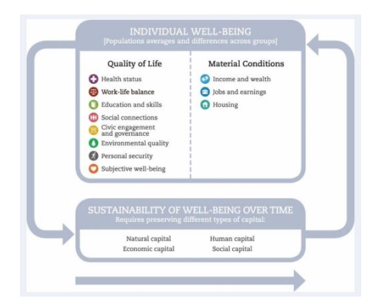
02
측정프레임워크
Notes:
IFRS S1, S2의 로드맵은 다음과 같음

Slide 8
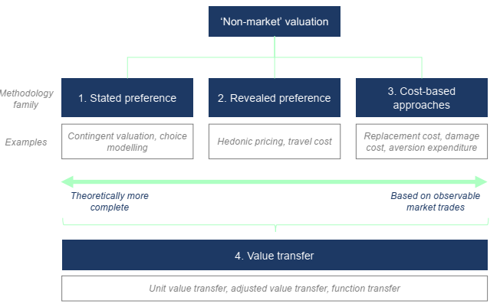
02
측정프레임워크
Notes:
IFRS S1, S2의 로드맵은 다음과 같음

Slide 9
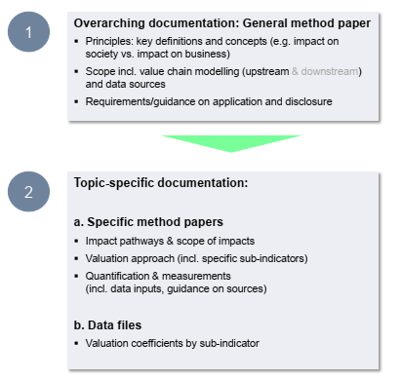
02
측정프레임워크
Notes:
IFRS S1, S2의 로드맵은 다음과 같음

Slide 10
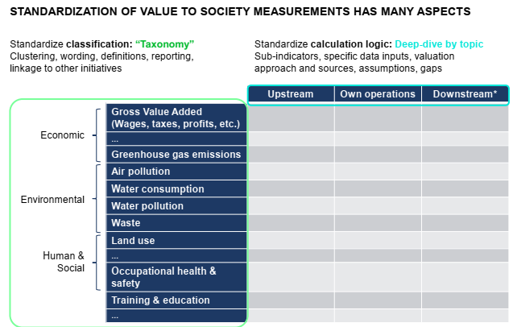
02
측정프레임워크
Notes:
IFRS S1, S2의 로드맵은 다음과 같음

Slide 11
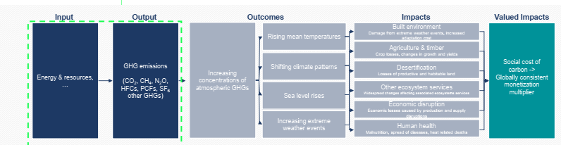
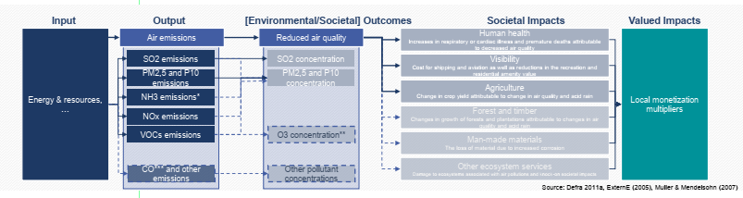
02
측정프레임워크
Notes:
IFRS S1, S2의 로드맵은 다음과 같음

Slide 12
03
측정 소개
VBA의 측정방법론은 총 6가지 주제로 구성되어 있으며, 물과 관련된 주제는 물 소비와 수질오염이 있다. 본 강의에서는 물 소비에 대한 환경적･사회적 가치를 측정하는 방법을 소개하고자 한다.
물 소비란, 증발하거나 제품 또는 식물에 포함되거나 다시 사용할 수 없을 정도로 오염된 물을 의미한다. 물 사용량과 소비량은 서로 구분되는 개념이다. 사용하기 위해 수원에서 빼낸 물의 양을 물 사용량이라 하고, 그 사용량 중 원래 수원으로 다시 돌아가지 않아 더 이상 사용 불가능한 양이 물 소비량이다.
기업의 물 사용량 중 폐수 등으로 방출되어 원래 수원으로 돌아가는 부분은 물 소비량에 포함하지 않는다. 다만, 방출된 폐수 등은 원래 수원을 오염시켜 또 다른 사회적 영향을 미치게 되는데, 이는 다음 절의 수질오염 주제에서 다룬다.
기업의 물 소비가 증가하면, 환경적으로 수자원 고갈, 물 스트레스 지수 상승, 생태계 내 물 가용성 감소와 더불어 새로운 물을 공급하기 위한 시설의 가동 등으로 대기오염 및 폐기물이 추가적으로 발생하게 된다. 사회적으로는 물 부족으로 인한 영양실조 및 수인성 전염병 발생과 지하수 고갈 등이 발생한다.
Notes:
IFRS S1, S2의 로드맵은 다음과 같음

Slide 13
03
측정 소개
□ 물 소비의 정의
◦ 모든 기업활동은 직･간접적으로 물을 사용하며, 물 소비량은 증발하거나 제품에 포함되거나 다시 사용할 수 없을 정도로 오염된 물의 양으로 정의됨(Mekonnen & Hoekstra, 2011)
◦ 물 사용과 물 소비를 구별하는 것이 중요함. 물 소비는 다른 용도로 사용할 수 있는 물의 양을 감소시키고, 이는 환경과 사람에게 영향을 미치게 됨. VBA의 방법론은 기업 물 소비의 영향을 평가하는 데 중점을 둠
◦ 물 사용량은 ‘사용하기 위해 수원에서 빼낸 물의 총량’을 나타냄. 물 사용량 측정은 산업, 농업 및 국내 사용자의 물 수요량을 평가하는 데 도움이 됨
◦ 물 소비량은 ‘물 사용량 중 원래 수원으로 돌아가지 않는 부분’을 의미함. 물 소비는 증발을 통해 물이 대기 중으로 손실되거나 제품 또는 식물에 통합되어 더 이상 재사용할 수 없음을 의미함
Notes:
IFRS S1, S2의 로드맵은 다음과 같음

Slide 14
03
측정 소개
□ 물 소비의 환경적 영향
◦ 물 소비는 수자원을 고갈시키며, 물 스트레스로 이어지거나 생태계 내 물 가용성을 감소시킴
◦ 기업의 물 소비가 사회에 미치는 환경적 영향을 평가하기 위해서는 기업의 물 소비와 환경적 결과로 인간에 미치는 영향 간의 연관성을 확립해야 함. 영향 경로를 그림으로 표시하면 다음과 같음
- 영향 동인
i) 기업의 물 소비량 및 위치
ii) 다른 사용자의 물 가용성 감소, 지하수 고갈 및 물 공급 부문의 영향
iii) 인간의 건강에 미치는 영향, 대체 상수원과 온실가스로 인한 미래 사회 비용, 물 공급 부문의 대기 오염 및 폐기물
Notes:
IFRS S1, S2의 로드맵은 다음과 같음

Slide 15
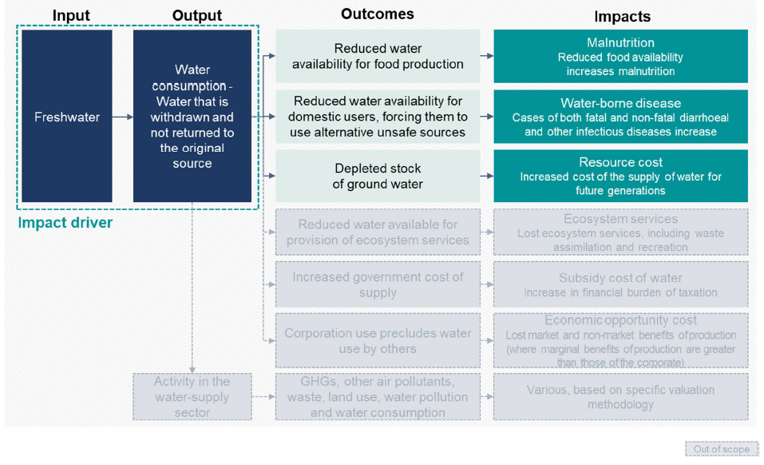
03
측정 소개
Notes:
IFRS S1, S2의 로드맵은 다음과 같음

Slide 16
03
측정 소개
□ 물 소비의 사회적 영향
◦ 기업의 물 소비로 동일 수원 내 사용 가능한 깨끗한 물이 감소하는 경우 발생하는 사회적 영향은 다음과 같은 것이 있음
◦ 인간의 건강 – 영양실조(Malnutrition)
물이 부족한 지역에서 기업의 물 소비로 사용 가능한 농업용수가 줄어들면, 수확량이 감소함. 지역 내에서 생산한 농산물에 의존하는 지역에서는 영양실조가 발생할 수 있음
◦ 인간의 건강 – 수인성 전염병(Infectious water-borne diseases)
사용 가능한 깨끗한 물이 감소하여 사람들이 다른 수원을 사용하게 되면, 그 품질에 따라 설사 및 기타 수인성 질병이 발생할 수 있음. 이로 인한 영향은 오염된 물과 관련이 있지만, 영향의 주요 동인은 깨끗한 물의 감소이므로 수질오염 방법론보다 물 소비 방법론에서 다루고자 함. 기업이 오염물질을 직접 방출하는 것과 관련된 영향은 수질오염 방법론에서 다룸
◦자원고갈(Resource depletion)
지하수에 의존하는 일부 지역에서 기업의 과도한 지하수 소비는 지하수의 고갈과 염수 유입으로 이어짐. 재생 불가능한 물 소비는 다른 수원이 확보되지 않는 한 공급 부족 및 비용 증가로 미래에 영향을 미치게 됨
Notes:
IFRS S1, S2의 로드맵은 다음과 같음

Slide 17
03
측정 소개
□ 물 소비의 영향 동인(Impact drivers) 측정
◦ 기업의 물 소비량 소비 시점에 측정 가능하며, 기업이 자체적으로 측정하거나 공급업체로부터 데이터를 얻을 수 있음. 가치 사슬의 하위 단계를 평가할 때 기업활동의 간접적 결과로 소비되는 물의 양을 측정하기 위한 추정 기술이 필요함
◦ LCA(Life-Cycle Analysis) 및 EEIO(Environmentally Extended Input-Output, 환경산업연관표)와 같은 모델링 기술을 사용할 수 있음
Notes:
IFRS S1, S2의 로드맵은 다음과 같음

Slide 18
04
측정방법
가치사슬 | 측정 데이터
자체 운영 | - 물 소비량 직접 측정 - 직접 데이터를 사용할 수 없는 경우 공급망과 관련된 추정 기법 사용
즉시･주요 공급업체 | - 중요도가 높거나 고품질의 데이터가 제한된 영역에 대해 공급업체에 질문지를 보낼 수 있음 - 대부분 기업은 수도 요금을 기준으로 물 소비량을 측정할 수 있음 - 오염되지 않은 상태로 동일 수원으로 다시 방출되는 물은 물 소비량 측정에서 제외되어야 함 - 이러한 데이터를 이용할 수 없는 경우 EEIO를 사용할 수 있음
(업스트림) 공급망 | - EEIO는 회사의 구매 원장을 기반으로 기업의 물 소비량 추정에 사용 - LCA 데이터베이스는 더 많은 프로세스에 사용할 수 있음 - 기타 데이터 소스(IPCC의 보고서 등)로 정부 및 산업 보고서가 있음
(다운스트림) 사용단계 | - 제품 또는 서비스의 수명주기 동안 물 소비량을 추정 (의류 품목의 경우 평생 세탁하는데 사용되는 예상 물의 양)
Notes:
IFRS S1, S2의 로드맵은 다음과 같음

Slide 19
04
측정방법
기업의 물 소비로 사용 가능한 농업용수가 줄어들면, 지역 내 생산한 농산물에 의존하는 지역에서는 영양실조가 발생하게 된다. 이 방법론은 지역 내 농업 활동으로 충분한 식량이 제공되지 못할 때, 다른 지역에서 식량을 수입하는 것은 고려하지 않는다. 또한, 기업의 물 소비가 직접적으로 농업용수를 감소시킨다는 기본 가정이 존재한다.
영양실조 인한 사회적 비용(손실)을 측정하기 위해서는 해당 지역의 물 스트레스 지수와 지역의 영양실조 발생 정도 및 질병(영양실조)으로 사망하거나 장애가 발생하여 손실되는 수명연수를 의미하는 DALY 등의 데이터가 필요하다.
Notes:
IFRS S1, S2의 로드맵은 다음과 같음

Slide 20
04
측정방법
□ 물 소비는 다른 사용자의 물 가용성을 감소시킴. 영양실조의 영향 경로는 농업 부문에서 사용할 수 있는 담수 감소에 중점을 두며, 아래와 같은 변수를 고려하여 계산함(Pfister et al. 2009)
◦ 1인당 기업 용수 소비량(m³)
◦ WSI(Water-Stress Index) : 해당 유역의 물 스트레스 지수
□ 기업의 물 소비 증가는 농업 부문에 사용할 물을 직접적으로 감소시킨다고 가정하며(WSI 기준), 두 사용자 모두 동일 수원에 연결되어 있다고 가정함
Notes:
IFRS S1, S2의 로드맵은 다음과 같음

Slide 21
04
측정방법
① 1단계 : 물 부족 요인 추정
◦ WDF : 다른 사용자의 물 소비로 인해 농업 부문이 빼앗긴 물의 양을 해당 부문의 총 물 소비(물 부족 m³/물 소비 m³)와 연관하여 추정함
◦ WSI는 다른 사용자의 담수 사용을 감소시키는 소모성 물 사용량을 의미함. WSI에 동일 유역의 농업 부문에서 사용하는 물의 비율을 곱하면 다른 사용자의 물 소비로 인해 농업 부문에서 빼앗긴 물의 양이 추정됨
◦ 유역 "i"의 WDF는 WSI에 해당 유역의 농업 부문 물 소비 비율(WU%)을 곱하여 계산
Water depravation factor
Notes:
IFRS S1, S2의 로드맵은 다음과 같음

Slide 22
04
측정방법
② 2단계 : 영향 요인 추정
◦ EF : 1m³의 담수 부족으로 매년 발생하는 영양실조 발생 건수(1인당, 년/물 부족 m³), 영양실조를 피하기 위해 필요한 물(WR)과 영양실조에 취약한 인간 발달 요인(HDF)의 함수
◦ HDF : 인간 발달 지수와 DALY로 표현된 영양실조 비율 간의 관계를 사용하여 영양실조 취약성을 0에서 1 사이의 범위로 나타냄
◦ WR : 농업 부문에서 영양실조를 피하기 위해 필요한 1인당 최소 물 요구량으로, WR의 역수는 1m³의 물 부족으로 인해 발생하는 영양실조 발생 건수를 나타냄. 이는 Pfister et al.(2009)의 Country-level dataset에서 파생되었고, Yang et al.(2003)과 FAO(2003)에서 찾은 값과 일치함
Notes:
IFRS S1, S2의 로드맵은 다음과 같음

Slide 23

04
측정방법
③ 3단계 : 손상계수 측정
◦ DF(Damage Factor) : 영양실조 1건당 피해량 추정계수. 영양실조 1건당 DALY는 국가별 영양실조 비율(MN%)과 영양실조로 인한 DALY의 선형 회귀모형으로 도출됨. 그 결과 0.0184 DALYs/capita.year의 손상계수가 도출됨
Notes:
IFRS S1, S2의 로드맵은 다음과 같음

Slide 24
04
측정방법
④ 4단계 : 인체 건강요인 계산
◦ HHF(Human Health Factor) : 1~3단계의 결과의 합산치로 물 소비 1단위당 DALY를 나타냄
◦ 이 방법론은 지역 내 농업 활동으로 충분한 식량이 제공되지 못할 때, 다른 지역에서 수입하는 것을 포함하지 않음. 이는 다른 지역에서 식량을 수입하기 쉬운 국가는 일반적으로 영양실조 비율이 더 낮으므로 간접적으로 설명됨
Notes:
IFRS S1, S2의 로드맵은 다음과 같음

Slide 25
04
측정방법
기업의 물 소비로 깨끗한 물이 감소하여 사람들이 다른 수원을 사용하게 되면, 그 품질에 따라 설사 및 기타 수인성 질병이 발생할 수 있다. 기업이 오염물질을 직접 방출하여 지역 주민들에게 질병을 발생시키는 것과 관련된 영향은 다음 절의 수질오염 방법론에서 다루고, 여기서는 기업의 물 소비로 인한 수인성 질병의 사회적 영향만 측정한다.
수인성 전염병으로 인한 사회적 비용(손실)을 측정하기 위해서는 해당 지역의 물 스트레스 지수와 지역의 수인성 질병 발생 정도 및 질병으로 사망하거나 장애가 발생하여 손실되는 수명연수를 의미하는 DALY 등의 데이터가 필요하다.
DALY는 VBA 방법론에 제시된 OECD 평균값을 사용할 수도 있고, 정확한 측정을 위해 우리나라 실정에 맞게 국내 질병 발생 데이터를 활용하여 산출할 수도 있다. 측정법은 VBA 방법론 및 의료보건 분야의 선행연구을 통해 확인할 수 있다.
해당 지역의 수인성 질병으로 인한 DALY 추정 후 사망 또는 장애로 인해 손실된 수명에 대한 가치를 계산할 수 있는데, 그 지역 사람들이 1년의 수명 손실을 피하기 위해 지불가능한 금액(Willingness-To-Pay, WTP)를 사용한다. 이때 WTP는 국가별로 소득 수준을 조정하여 활용해야 한다.
Notes:
IFRS S1, S2의 로드맵은 다음과 같음

Slide 26
04
측정방법
□ 물 소비 영향 경로(Impact pathway)는 해당 지역의 WSI를 이용하여 기업이 물을 소비하지 않는 경우 다른 사용자가 사용할 수 있는 물의 양을 추정함. 따라서 WSI는 기업 사용자와 다른 사용자 간의 물 경쟁 정도를 측정하는 척도임(Pfister et al. 2009)
□ 국내 사용자가 사용할 수 없게 된 물의 양은 전체 기업의 물 소비량과 같다고 가정하며, 기업이 물 소비를 줄이면 다른 사용자가 해당 수역에 접근할 수 있는 조건일 때 유효함
□ 다수의 국가에서 기업의 물 소비가 수인성 질병 발생에 미치는 영향을 평가하기 위해 계량 경제학적인 접근 방식을 취했으며, 분위수 회귀분석은 수인성 전염병의 1인당 DALY 변동을 설명하기 위해 사용됨. 분석 결과는 가장 적절한 계수 값 추정을 위해 지역별 수인성 질병 발생 정도를 사용하여 다른 지역에 적용될 수 있음
Notes:
IFRS S1, S2의 로드맵은 다음과 같음

Slide 27
04
측정방법
① 1단계 : 회귀 모델 구성
◦ 설명 변수는 수인성 질병의 사회경제적 동인을 설명함
- 생활용수 사용량, 의료비 지출, 영양 결핍 유병률,
물 스트레스 지수(WSI), 정부 효율성
◦ 추정된 계수 값은 기업이 사용한 물을 국내 사용자에게 재할당할 경우 수인성 질병의 유병률 감소를 예측하는 데 사용됨
◦ OLS 분석을 적용하면 수인성 질병 유병률이 낮은 국가의 영향을 과대평가하고 유병률이 높은 국가의 영향을 과소평가하게 되므로, 다른 지역의 영향을 더 잘 반영하기 위해 분위수 회귀를 사용함.
◦ 분위수 사이의 컷오프에 가까운 질병 유병률을 갖는 지역의 경우 민감도 분석을 통해 두 분위수의 계수를 사용하여 잠재적 영향을 탐색할 것을 제안함
Notes:
IFRS S1, S2의 로드맵은 다음과 같음

Slide 28
04
측정방법
② 2단계 : 기업의 물 사용이 감소할 때 수인성 질병 변화 예측
◦ 회귀분석에서 도출된 관계를 사용하여 기업이 사용한 물을 국내 사용자에게 재할당할 경우 질병의 유병률이 어떻게 변화하는지 추정함. 회귀분석 결과는 국가별로 도출되지만, 데이터를 사용할 수 있는 경우 특정 위치별 영향을 추정하는 데 적용할 수 있음
◦ 2.1단계 : 질병의 기준(Baseline) 유병률 예측
- 회귀분석에 따르면 질병 유병률이 일정 수준(설사병 0.0016 DALYs/1인당/년, 비-설사병 0.0009 DALYs/1인당/년) 미만인 지역은 생활용수 사용량이 질병 유병률에 영향을 미치지 않는 것으로 나타나, 이 지역의 기업 물 사용량은 수인성 질병의 유행에 영향을 미치지 않음. 컷오프 값은 경험과 유의성 변화에 기초하여 다소 임의적일 수 있으므로 컷오프 값에 가까운 지역의 경우 민감도 분석 수행을 권장함
- 질병 유병률이 위의 값보다 큰 지역은 이 모델을 사용하여 각 질병 그룹에 대한 연간 1인당 DALY를 예측하고, 다음 단계에 사용됨
- 예측을 위해 위의 방정식을 사용하여 생활용수 사용, 의료비, 영양 결핍, WSI, 정부 효율성에 대한 값을 입력하고, 실제 질병 유병률이 30~60 백분위 사이인지 61~100 백분위 사인인지에 따라 적절한 계수를 곱함
◦ 2.2단계 : 기업의 물 사용량을 사용자에게 재할당하여 질병 유병률 재평가
- 두 번째 단계는 기업의 물 사용량을 포함하여 질병 유병률을 다시 예측하는 것으로, 지역의 총 기업 물 사용량에 WSI를 곱하여 다른 사용자가 사용하지 못하게 된 부분을 계산함. 그 물을 사용할 수 있는 경우 연간 1인당 DALY가 얼마나 낮아질 것인지 가정하기 위해 해당 물의 양을 국내 사용자에게 재할당함
- 연간 1인당 DALY 감소 추정치에 지역 인구를 곱하고 기업의 총 물 사용량으로 나눔. 이로써 주어진 연도에 기업 물 소비량 m³당 DALY가 도출됨
Notes:
IFRS S1, S2의 로드맵은 다음과 같음

Slide 29

04
측정방법
③ 3단계 : DALY value 적용
◦ 질병의 영향을 평가하기 위해 이전 단계에서 도출된 DALY/m³ 추정치에 지역별 DALY value를 할당함. DALY의 금전적 가치는 VSL(Value of a Statistical Life, 통계적 수명 가치) 및 VSL 추정치와 관련된 손실 DALY를 기반으로 산출함
◦ 물 소비의 결과로 손실된 영양실조와 수인성 질병의 DALY를 산출한 후, DALY에 금전적 가치를 부여하여 물 소비의 사회적 비용을 추정함
◦ 보건 경제학자 및 정책 입안자들은 일반적으로 DALY를 사용하여 건강 상태의 상대적 심각성을 이해하고 투자 비용 효율성(회피된 DALY당 비용 절감액)을 비교함. World Bank에서 출판된 Lvovsky et al.(2000)의 연구는 이를 기반으로 DALY의 후생 가치 추정 방법을 제시하였음
Notes:
IFRS S1, S2의 로드맵은 다음과 같음

Slide 30
04
측정방법
◦ OECD 국가의 VSL 추정치는 340만 USD(2011년, 2005년부터 증가)(OECD, 2012년)로 DALY value를 추정하는데 기초가 됨. OECD 추정치는 생명에 대한 위험 수용을 고려하여 VSL(예: 더 위험한 환경에서 작업하는 것을 수용할 수 있는 임금 프리미엄)을 제공하는 연구의 메타 분석을 기반으로 추정함. 연구 대상자의 중위연령은 47세이고 기대수명은 78세로, VSL 추정치는 31년의 수명 손실과 관련 있음
◦ 값을 추정하기 위해 손실 연수를 DALY로 환산하는데, 무장애 1년은 모든 연령대에 같은 값의 DALY를 갖지 않음. 사람들은 10대 초반에서 50대 중반 사이에 장애를 피하는 데 더 높은 가치를 둠으로 DALY에는 연령 가중치가 부여됨(Prüss-Üstün et al. 2003)
◦ Prüss-Üstün et al.(2003)의 연구에서 각 연령별(𝑋_{𝑤}) 상대적 가중치를 계산하기 위해 제공한 모형과 계수는 다음과 같음
Notes:
IFRS S1, S2의 로드맵은 다음과 같음

Slide 31
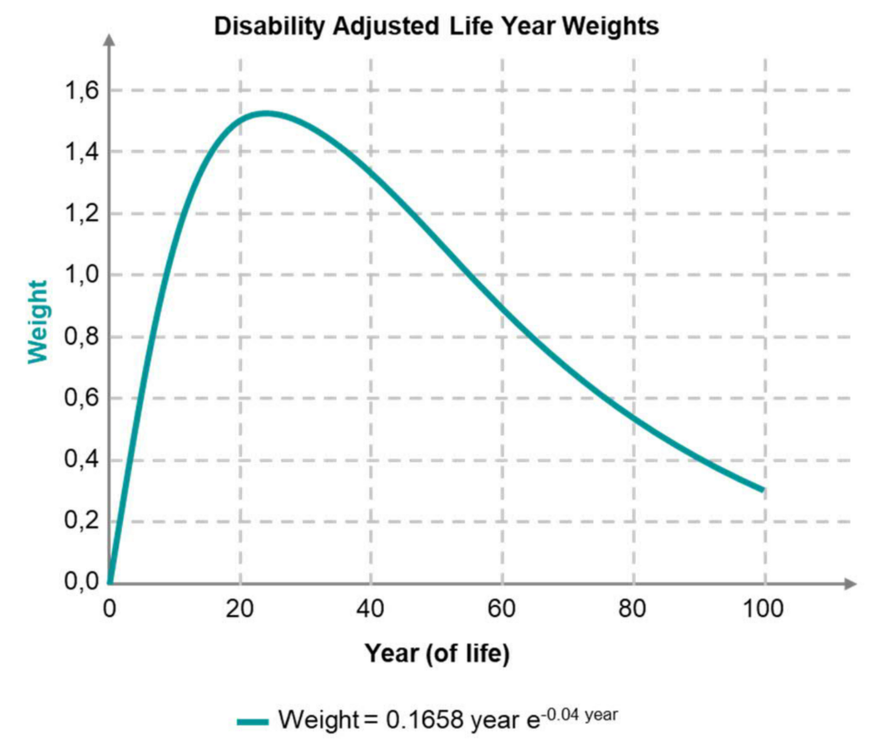
04
측정방법
◦ 여기에서 𝑥는 나이이고, 제안된 계수 값은 C = 0.1658이고 𝛽 = 0.04임. 이 모형은 OECD의 VSL 추정치와 관련하여 78세의 기대수명 동안 각 연령에 적용되는 상대적 가중치 계산에 사용됨
Notes:
IFRS S1, S2의 로드맵은 다음과 같음

Slide 32

04
측정방법
◦ 사람들은 미래보다 현재의 장애를 피하기 위해 더 많은 금액을 지불할 용의가 있음. 따라서 3%의 할인율(다른 방법론에서 사용된 사회적 할인율)이 47세 이상 연령에 적용되며, 할인된 연령 가중치는 다음 식에 따라 계산함
Notes:
IFRS S1, S2의 로드맵은 다음과 같음

Slide 33

04
측정방법
◦ 할인된 연령 조정 수명 손실률(Proportion of Life Lost, PLL)은 다음의 모형으로 계산됨. 이것은 78세까지 생존할 것으로 예상된 사람이 47세에 조기 사망한 경우 수명 손실률을 나타냄
◦ DALY는 PPL에 기대수명을 곱하여 계산함. 다음은 DALY Value가 185,990달러(2011년 기준)로 계산되는 단계를 보여줌
조기 사망 나이 | 기대수명 | 수명 손실률 (PLL) | DALYs lost (PLL×기대수명) | VSL | DALY value (VSL÷DALYs lost)
47 | 78 | 23.4% | 18.3 | USD 3.4m | USD 185,990
Notes:
IFRS S1, S2의 로드맵은 다음과 같음

Slide 34

04
측정방법
◦ VSL에서 DALY 값을 도출할 때 사회경제적 조건의 제어가 필요함. 지불 의향(Willingness-To-Pay)은 특정 국가의 추정치로, 연구에 참여한 응답자의 소득이 그 가치에 영향을 미쳐 고소득 국가에서 수행된 연구는 상대적으로 저소득 국가에서 수행될 때보다 더 높은 VSL을 산출하게 됨
◦ 이론적으로 다른 국가의 가치로 조정하려면 소득 수준에 대한 통제가 필요하고, OECD는 건강에 대한 소득 탄력성 0.4~0.8 사이의 1인당 PPP(구매력평가지수)로 조정된 GNI(국민총소득)를 이용한 전환계수를 적용할 것을 제안함
◦ 소득 조정이 포함되면 PPP에 대해 조정된 1인당 소득의 차이를 설명할 수 있음. OECD(2010)가 제시한 값의 중간 추정치로 0.6의 소득 탄력성을 권장함
여기에서,
GNI_{a} = PPP로 조정된 new policy site의 1인당 국민 총소득
GNI_{b} = PPP로 조정된 reference site의 1인당 국민 총소득
e = 건강 또는 생명에 대한 지불 의향의 소득 탄력성
Notes:
IFRS S1, S2의 로드맵은 다음과 같음

Slide 35
04
측정방법
◦ 윤리적으로 국가 간 건강 또는 생명의 가치를 조정하는 것이 적절하냐는 문제가 있는데, 이렇게 함으로써 저소득 국가의 생명이 고소득 국가의 생명보다 덜 가치 있는 것으로 여겨지기 때문임. 이를 해결하기 위해 제안된 접근 법은 다음과 같음
(1) 건강-영향 모델 구축을 위해 여러 국가의 연구를 종합하고, 이 값들을 서로 비교할 수 있도록 ‘국제’ 달러로 표시
(2) 건강-영향 가치를 다른 국가의 가치로 전환함
- 국가를 대상으로 분석하는 경우, 그 값을 ​​비교할 수 있어야 하므로 조정하지 않음
- 한 국가만 대상으로 분석하는 경우, 지역적 제약을 반영하도록 조정함
(3) 국내 또는 국제적으로 결과를 제시할 때 2개의 계수 세트 생성
- 국제적 결과 제시 : ‘국제’ 달러를 가치의 기초로 사용하도록 조정된 국제적 가치 세트 사용
- 지역 이해관계자에게 국내 결과 제시 : 지역 소득에 맞게 조정된 국내 가치 세트를 사용함
Notes:
IFRS S1, S2의 로드맵은 다음과 같음

Slide 36
감사합니다.

